Slide 1

CHÀO MỪNG QUÝ THẦY CÔ VỀ DỰ GIỜ
LỚP 8A2
MĨ THUẬT 8
Notes:
1

Slide 2

Mĩ thuật 8
Chủ đề: Em làm nhà thiết kế
Bài 13. Thiết kế và trang trí đồ dùng

Slide 3



Bài 13. Thiết kế và trang trí đồ dùng
TÌM Ý TƯỞNG
Mỗi đội nhận một số đồ dùng đã qua sử dụng từ GV để hình thành ý tưởng trang trí thành các sản phẩm có ngoài hình mới. Trong 1 phút, đội nào đưa ra được nhiều ý tưởng nhất sẽ thắng cuộc.

Slide 4
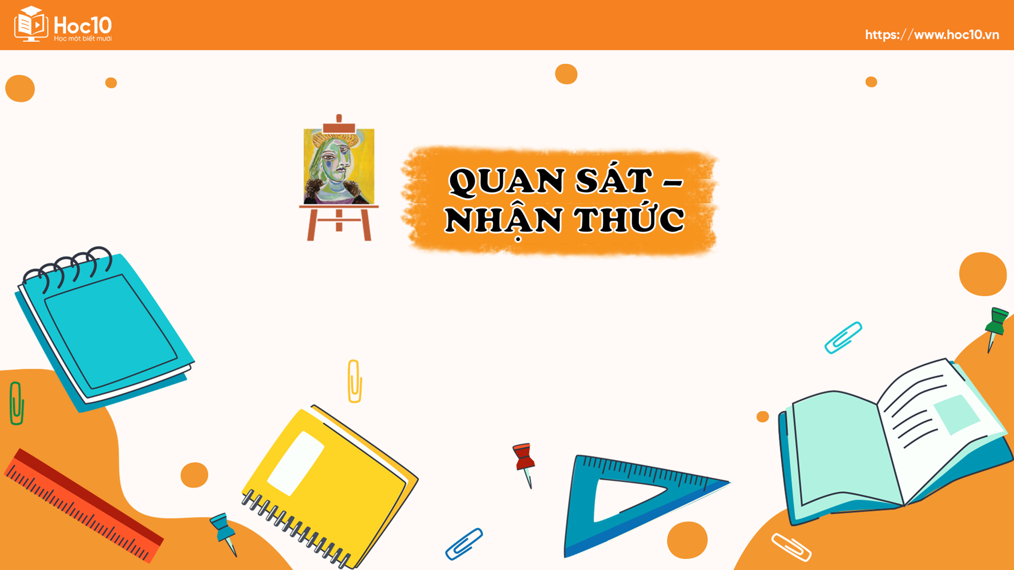

Bài 13. Thiết kế và trang trí đồ dùng

Slide 5
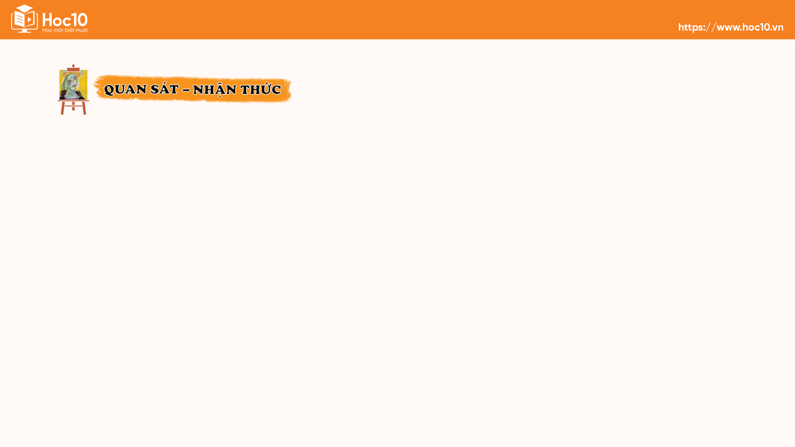
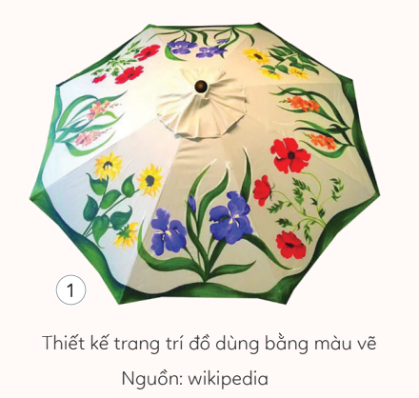
Quan sát hình ảnh SGK tr.54 và cho biết
Bài 13. Thiết kế và trang trí đồ dùng
Nêu đặc điểm về hình dáng, màu sắc, họa tiết, chất liệu của các yếu tố trang trí trên mỗi sản phẩm.

Slide 6
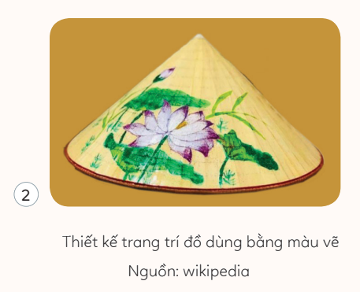
Quan sát hình ảnh SGK tr.54 và cho biết
Bài 13. Thiết kế và trang trí đồ dùng
Nêu đặc điểm về hình dáng, màu sắc, họa tiết, chất liệu của các yếu tố trang trí trên mỗi sản phẩm.

Slide 7
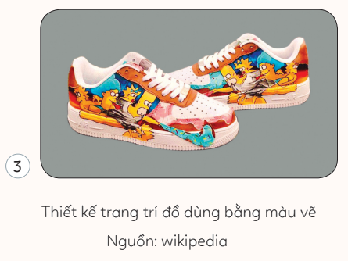
Quan sát hình ảnh SGK tr.54 và cho biết
Bài 13. Thiết kế và trang trí đồ dùng
Nêu đặc điểm về hình dáng, màu sắc, họa tiết, chất liệu của các yếu tố trang trí trên mỗi sản phẩm.

Slide 8
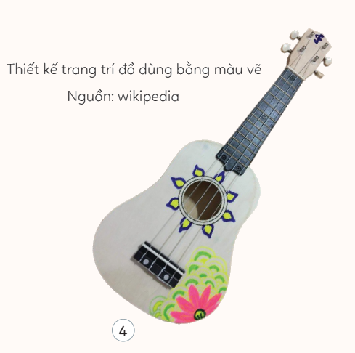
Quan sát hình ảnh SGK tr.54 và cho biết
Bài 13. Thiết kế và trang trí đồ dùng
Nêu đặc điểm về hình dáng, màu sắc, họa tiết, chất liệu của các yếu tố trang trí trên mỗi sản phẩm.

Slide 9
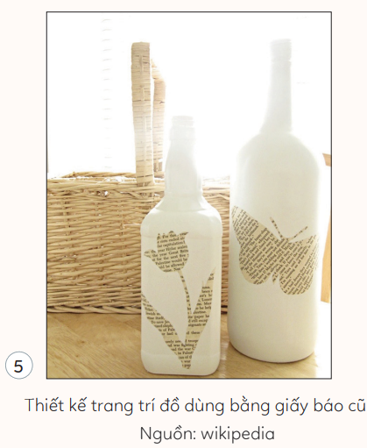
Bài 13. Thiết kế và trang trí đồ dùng
Quan sát hình ảnh SGK tr.54 và cho biết
Nêu đặc điểm về hình dáng, màu sắc, họa tiết, chất liệu của các yếu tố trang trí trên mỗi sản phẩm.

Slide 10
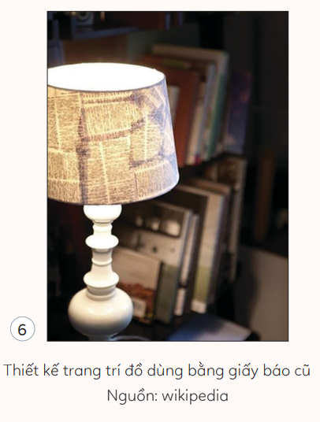
Quan sát hình ảnh SGK tr.54 và cho biết
Bài 13. Thiết kế và trang trí đồ dùng
Nêu đặc điểm về hình dáng, màu sắc, họa tiết, chất liệu của các yếu tố trang trí trên mỗi sản phẩm.

Slide 11
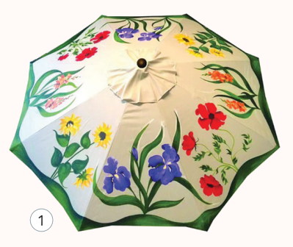
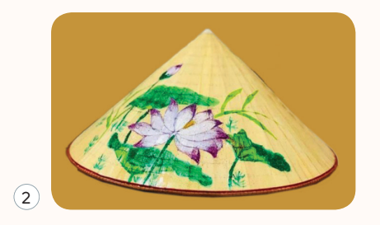
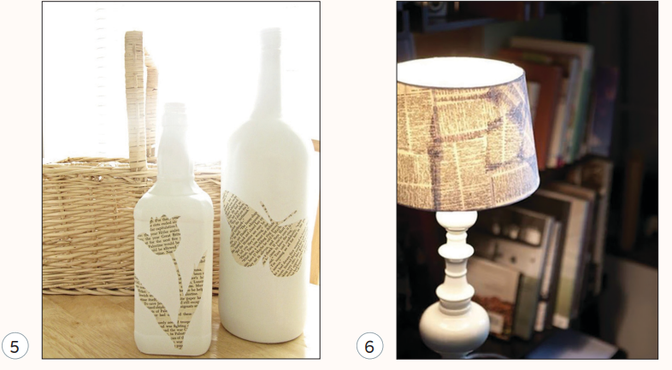
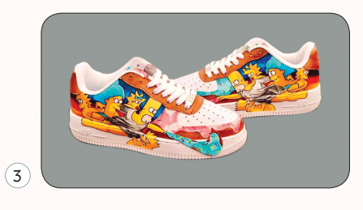
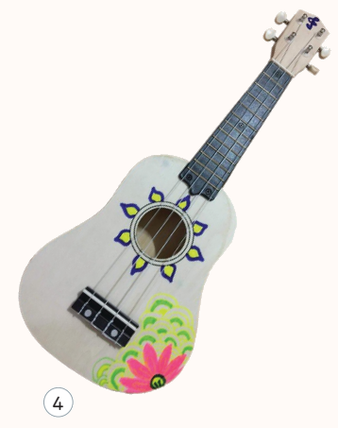
Nhận xét các hình ảnh SGK tr.54
Bài 13. Thiết kế và trang trí đồ dùng
Hình dáng đa dạng, chủ yếu là hình hoa, màu sắc đặc sắc, nhiều màu, được vẽ trên ô, nón, giày và guitar.

Slide 12
Các bước thiết kế và trang trí đồ dùng
Bài 13. Thiết kế và trang trí đồ dùng
01
02
03
Lựa chọn vật trang trí
Lựa chọn hình để vẽ lên vật
Tô màu cho phù hợp với hình vẽ

Slide 13
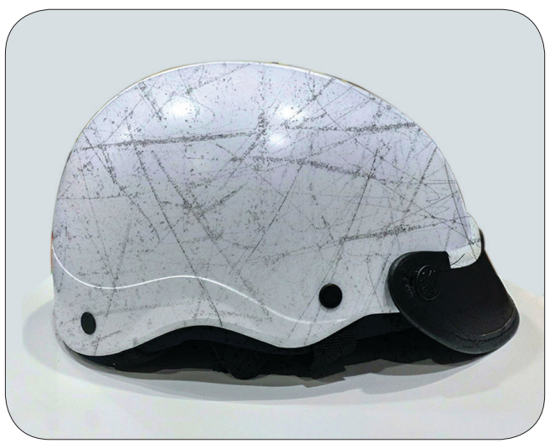
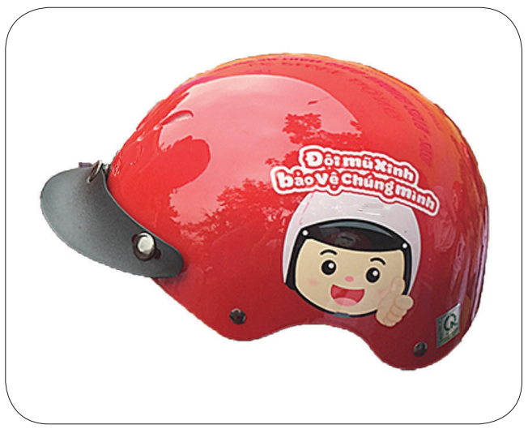
Quan sát hình ảnh SGK tr.55 và cho biết
Bài 13. Thiết kế và trang trí đồ dùng
Sự khác nhau về hình thức giữa những chiếc mũ bảo hiểm.
Ý nghĩa của việc trang trí mũ bảo hiểm.

Slide 14
Nhận xét các hình ảnh SGK tr.55
Bài 13. Thiết kế và trang trí đồ dùng
Ý nghĩa:
Trang trí mũ bảo hiểm giúp thu hút sự chú ý cho người sử dụng, khuyến khích người ta sử dụng mũ bảo hiểm.
1
Trang trí đơn giản
2
Trang trí đặc sắc, tạo sự chú ý cho người dùng

Slide 15
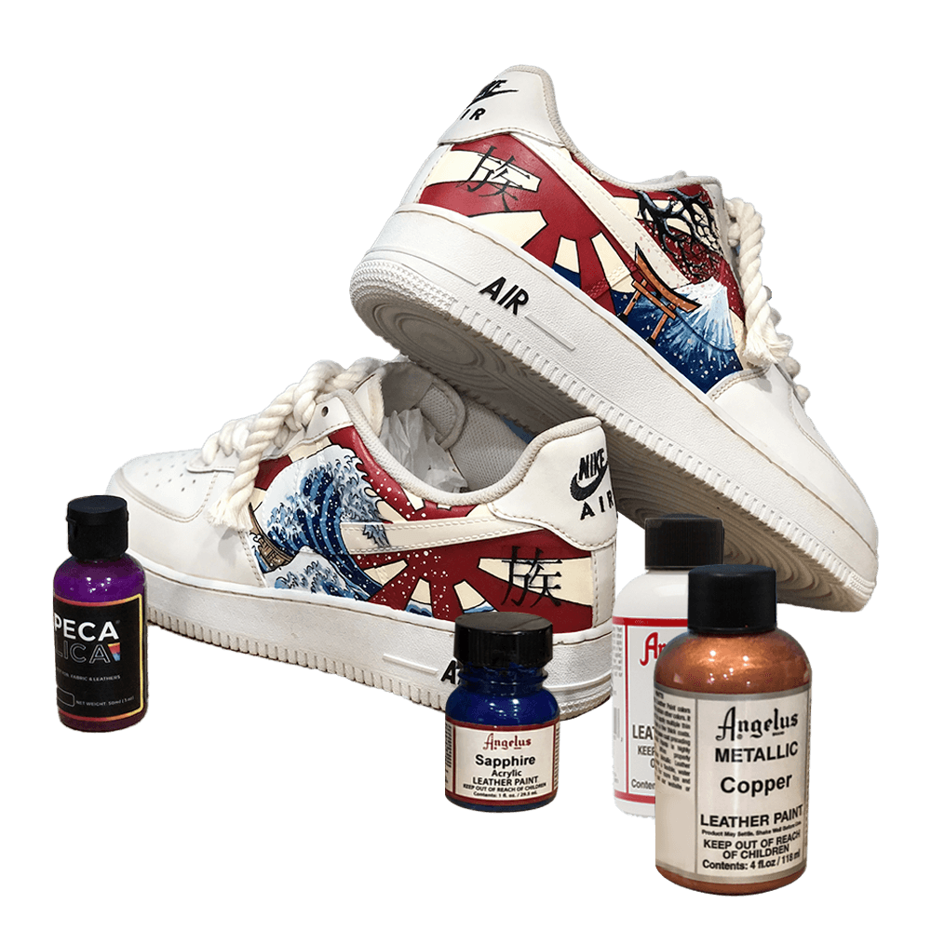
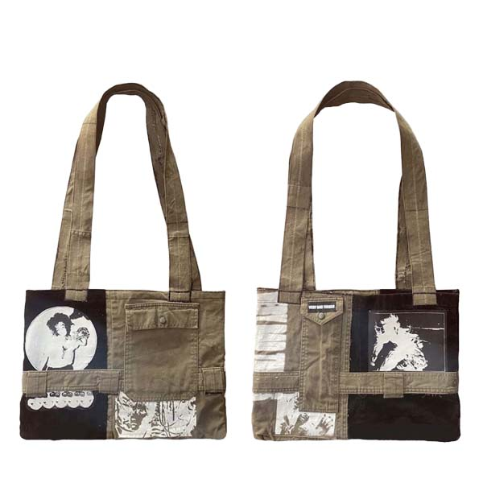
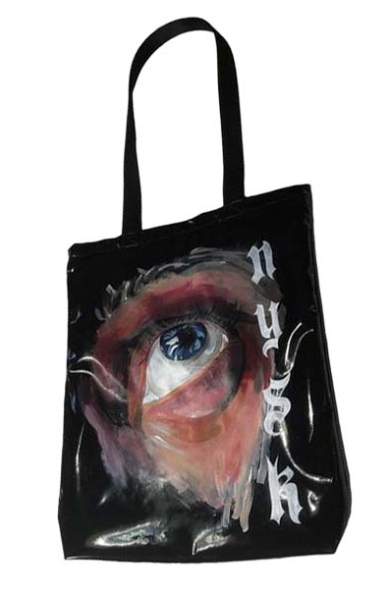
Quan sát một số sản phẩm khác
Bài 13. Thiết kế và trang trí đồ dùng

Slide 16
KẾT LUẬN
Bài 13. Thiết kế và trang trí đồ dùng
Thiết kế, trang trí lại đồ dùng cũ sẽ tạo một diện mạo mới, vừa giúp tạo ra hoạt động sáng tạo vừa là một cách tiết kiệm hiệu quả.
Trong quá trình thực hiện, cần lưu ý chọn màu sắc, họa tiết trang trí phù hợp với mục đích, đối tượng sử dụng.
Đồ dùng có đường nét, hình ảnh sáng tạo, màu sắc độc đáo sẽ tăng thêm giá trị sản phẩm và thể hiện cá tính riêng của người sử dụng.

Slide 17
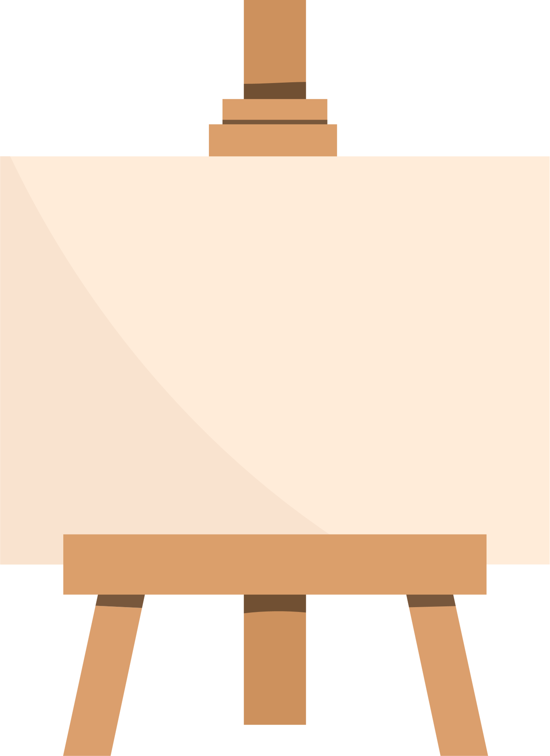
Quan sát các bước tìm hiểu ý tưởng SGK tr.56
Bài 13. Thiết kế và trang trí đồ dùng
Trình bày ý tưởng thiết kế, trang trí mũ bảo hiểm.
Xác định nội dung, chủ đề.
Chọn hình tượng/ họa tiết trang trí.
Dự kiến vật liệu và đồ dùng thực hành.

Slide 18
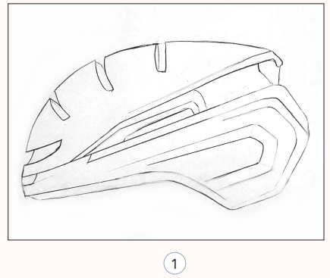
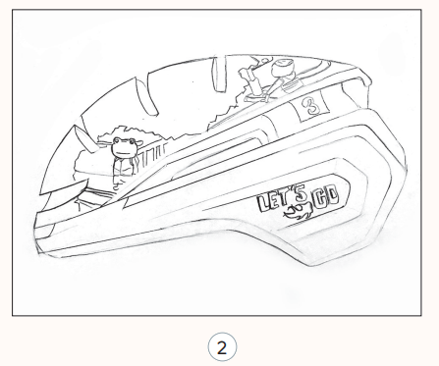
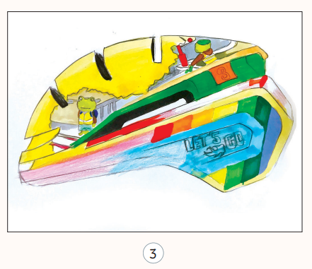
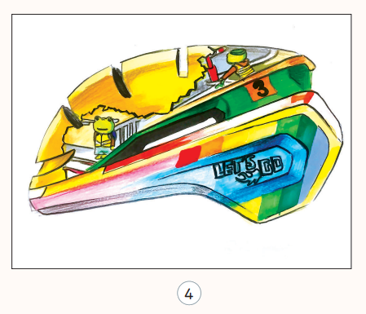
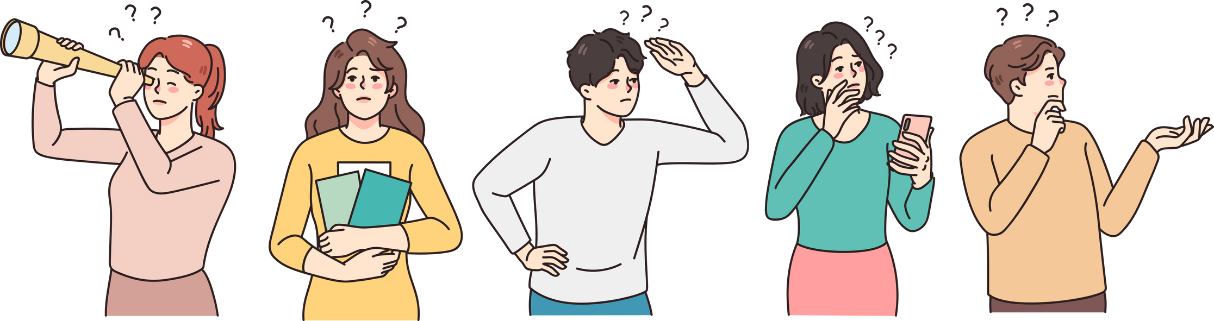
Bài 13. Thiết kế và trang trí đồ dùng
Trình bày các bước trang trí mũ bảo hiểm.

Slide 19

Các bước trang trí mũ bảo hiểm
Bài 13. Thiết kế và trang trí đồ dùng
01
02
03
04
Hoàn thiện sản phẩm
Vẽ phác hình
Vẽ chi tiết
Vẽ màu

Slide 20
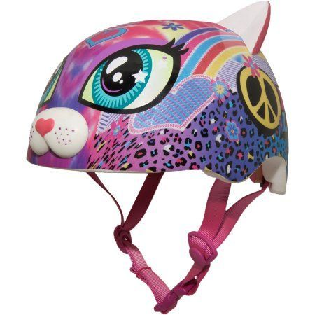
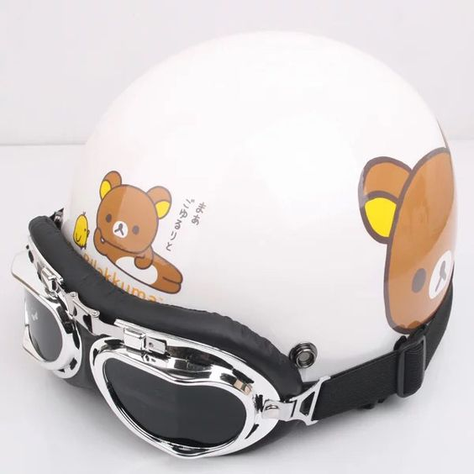
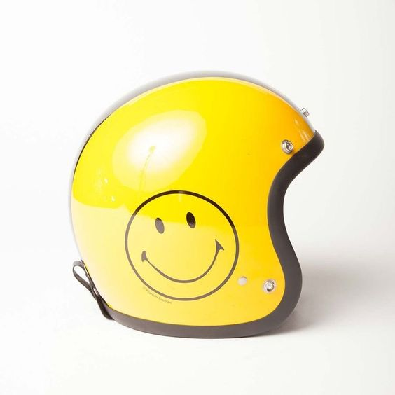
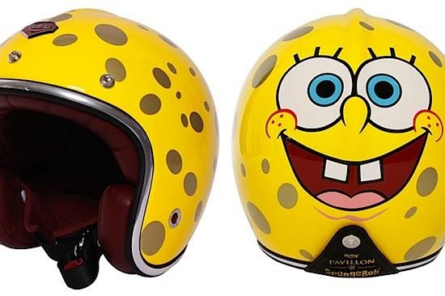
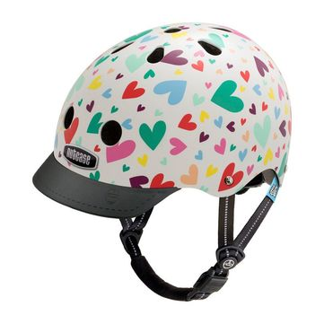
Tham khảo các sản phẩm khác
Bài 13. Thiết kế và trang trí đồ dùng

Slide 21
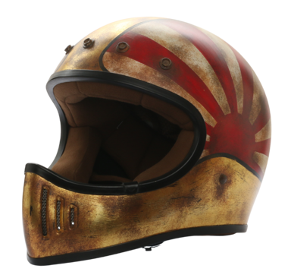
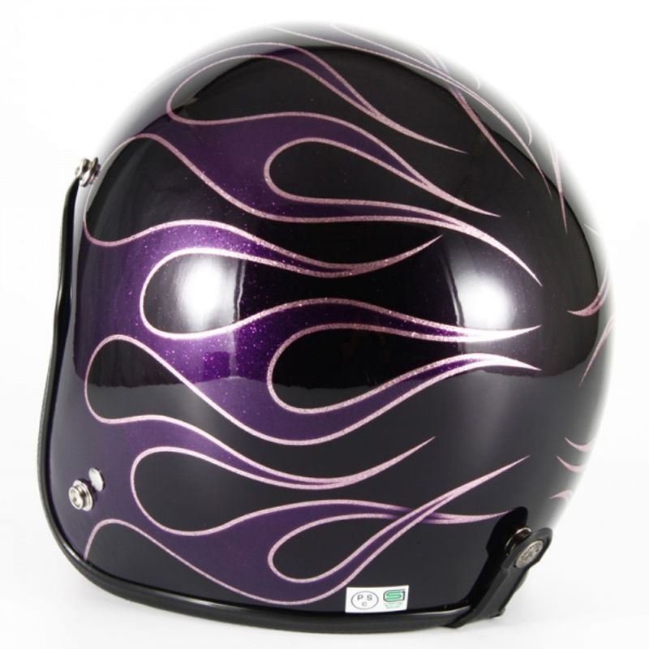
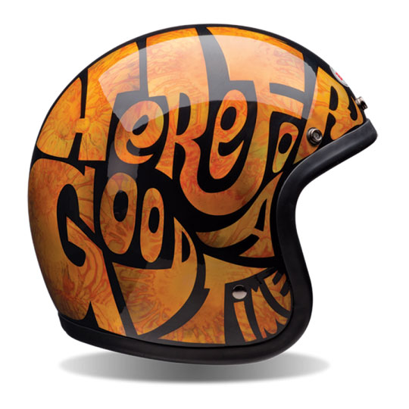
Quan sát một số sản phẩm khác
Bài 13. Thiết kế và trang trí đồ dùng

Slide 22
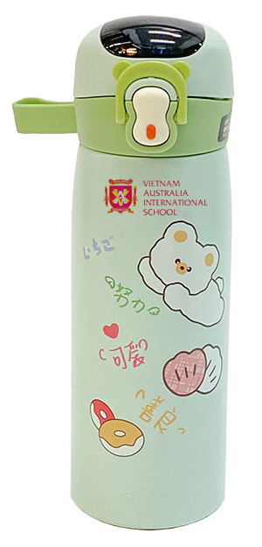
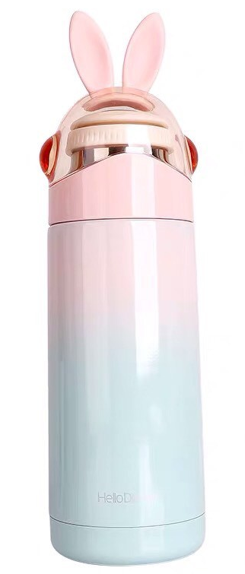
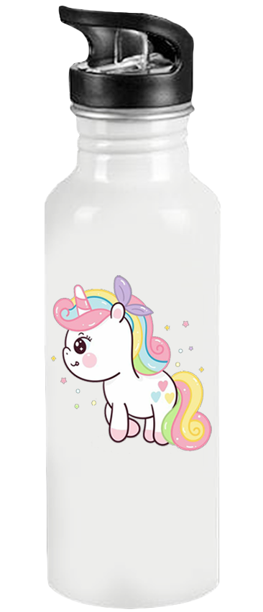
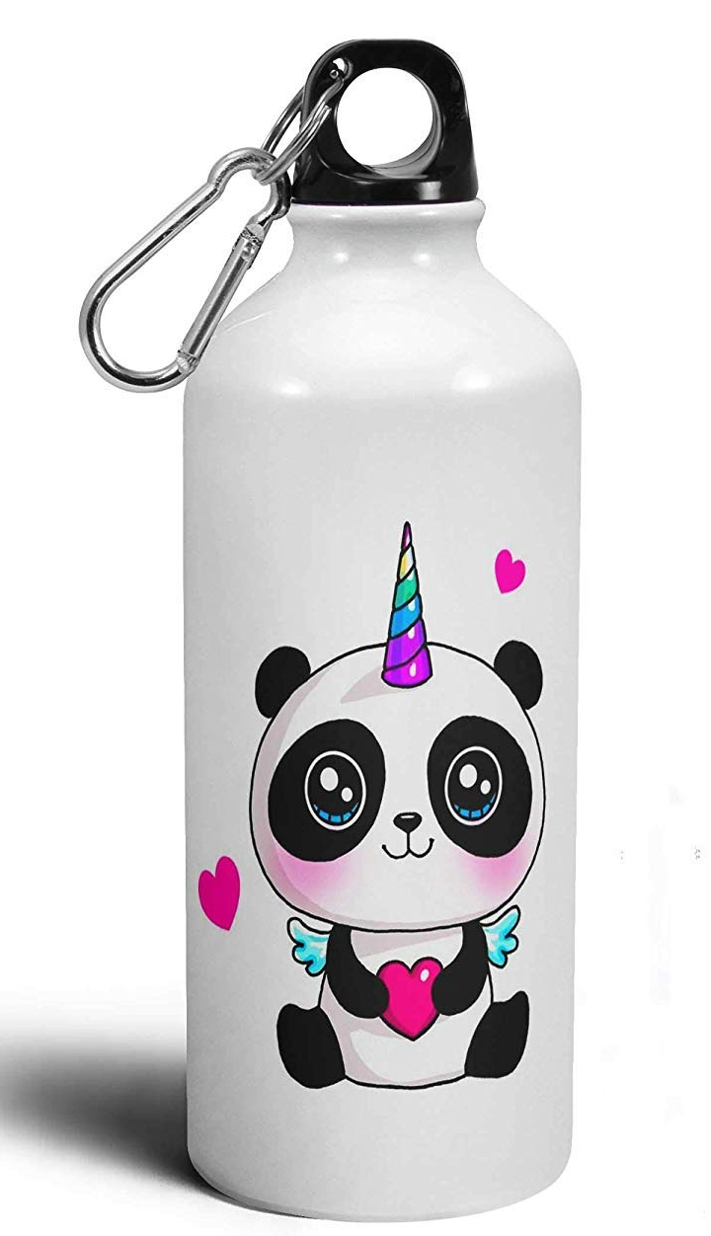
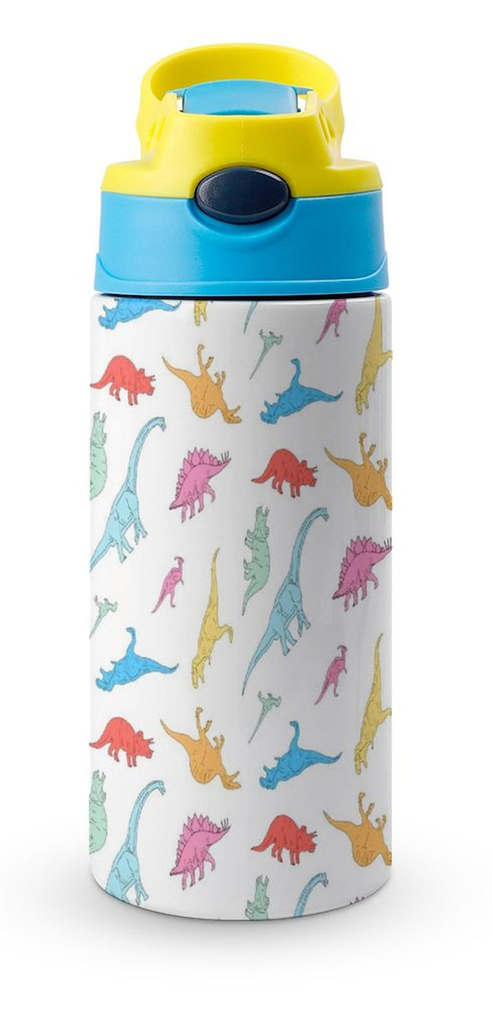
Quan sát một số sản phẩm khác
Bài 13. Thiết kế và trang trí đồ dùng

Slide 23
Trang trí chiếc mũ bảo hiểm hoặc đồ vật bất kì
Bài 13. Thiết kế và trang trí đồ dùng
Em hãy trang trí chiếc mũ bảo hiểm hoặc đồ dùng của em hay của người thân để dùng hằng ngày.
Tạo được mẫu trang trí trên mũ bảo hiểm phù hợp đối với đối tượng sử dụng.
Trình bày được nội dung chủ đề trang trí sản phẩm.
Có thể sử dụng kĩ thuật sơn, vẽ, cắt dán đề can,... để thực hành sáng tạo.

Slide 24


Bài 13. Thiết kế và trang trí đồ dùng
Em có biết
- Bằng những nét vẽ sinh động, màu sắc tươi sáng, những chiếc mũ bảo hiểm cũ có thể trở thành các tác phẩm đẹp, mang thông điệp tuyên truyền về an toàn giao thông.
- Việc tuyên truyền bằng hình thức vẽ tranh, đặc biệt là vẽ lên mũ bảo hiểm cũ không chỉ thể hiện năng khiếu của người vẽ mà còn khiến chiếc mũ sinh động hơn, mang hiệu ứng tuyên truyền tốt hơn.
- Là học sinh các em cần phải gương mẫu cho các bạn khác, luôn đội mũ bảo hiểm khi tham gia gia giao thông và nhắc nhở các bạn cùng thực hiện.
- Thiết kế, trang trí lại đồ dùng đã cũ sẽ tạo ra một vẻ ngoài mới, vừa giúp tạo ra hoạt động sáng tạo vừa là một cách tiết kiệm hiệu quả.

Slide 25

Bài 13. Thiết kế và trang trí đồ dùng
Hướng dẫn về nhà
Ôn lại kiến thức
đã học
Đọc và tìm hiểu trước nội dung
Thảo luận - Ứng dụng

